Slide 1
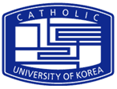
소셜 네트워크 분석
chapter 5
Catholic University of Korea
최해랑
gofkdvjvl@naver.com
2019. 4. 13

Slide 2
목차 INDEX
5장 소셜 네트워크 분석
  소셜네트워크분석, SNA
  루뱅 메서드
  페이지 랭크 알고리즘
  제약
  요약
6장 회귀 분석
  추세선 찾기
  예제: 주택 가격 예측
  기울기 하강법
  회귀 계수
  상관 계수
  제약
  요약

Slide 3
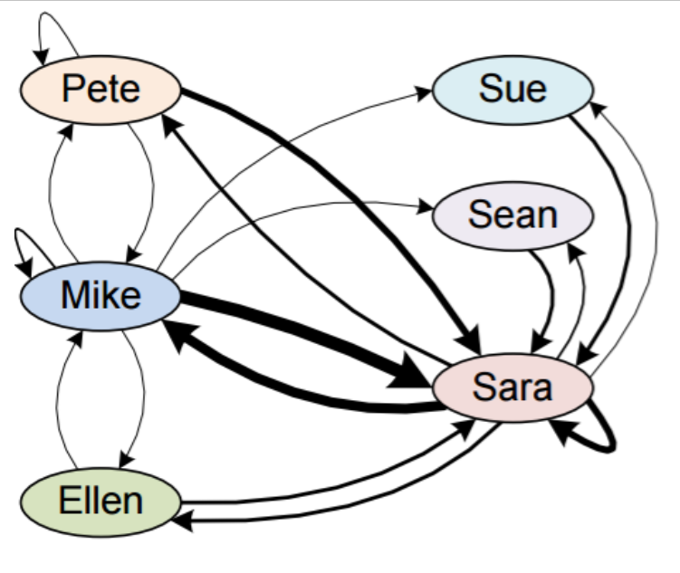
소셜 네트워크 분석 (Social Network Analysis, SNA)
개념
간선
노드
  이름처럼 소셜 네트워크에서의 관계를 파악하는 데 주로 사용된다
  위처럼 그래프라 부르는 네트워크를 보여주는데, 각각의 사람이 노드로 표현된다
  간선: 노드 사이의 관계를 나타내는 선
  각 간선은 관계의 강도를 나타내는 가중값 포함한다
  ( 위에서는 간선의 굵기로 표현, 숫자로 가중값을 표현하기도 한다 )
  입소문 마케팅, 질병 역학 모델링, 팀 게임 전략 등에서 유용하다
Notes:
Ces 2016에서는 VR 전용전시관이 문을 열었습니다.
사진은 삼성의 VR4D 체험관의 모습
삼성전자는 C링크(Rink)를 전시.
가상현실 기기인 기어 VR을 얼굴에 착용한 뒤 특수장갑을 끼고 테니스를 시연
가상현실 제품 경쟁에는 삼성 (기어 VR) 외에도 소니 (플레이스테이션 VR), 오큘러스 (페이스북) , HTC (바이브 VR) 등 48개 업체가 뛰어들었다.
대만 HTC는 바이브VR 공개한다.
페이스북이 인수해 주목받은 오큘러스는 헤드셋형 신제품을 선보임
현재로서는 VR 은 게임산업에 많은 중점 두고 있다.
실제로는 다양한 분야에 사용될 수 있는 기술입니다.
(교육실습 분야에서 가장 효과적으로 이용될 것으로 예상)

Slide 4
소셜 네트워크 분석 (Social Network Analysis, SNA)
개념
  Mike와 Sara의 경우 서로 두꺼운 화살표로 연결되어 있어 업무 전달 빈도 수가 높고 업무 연관 관계가 높음을 알 수 있다.
  Sara의 경우 모든 작업자와 연결되어 있어 핵심 업무 수행자일 수도 있고 모든 프로세스의 공통 업무를 담당하고 있을 수도 있다.
Notes:
Ces 2016에서는 VR 전용전시관이 문을 열었습니다.
사진은 삼성의 VR4D 체험관의 모습
삼성전자는 C링크(Rink)를 전시.
가상현실 기기인 기어 VR을 얼굴에 착용한 뒤 특수장갑을 끼고 테니스를 시연
가상현실 제품 경쟁에는 삼성 (기어 VR) 외에도 소니 (플레이스테이션 VR), 오큘러스 (페이스북) , HTC (바이브 VR) 등 48개 업체가 뛰어들었다.
대만 HTC는 바이브VR 공개한다.
페이스북이 인수해 주목받은 오큘러스는 헤드셋형 신제품을 선보임
현재로서는 VR 은 게임산업에 많은 중점 두고 있다.
실제로는 다양한 분야에 사용될 수 있는 기술입니다.
(교육실습 분야에서 가장 효과적으로 이용될 것으로 예상)

Slide 5
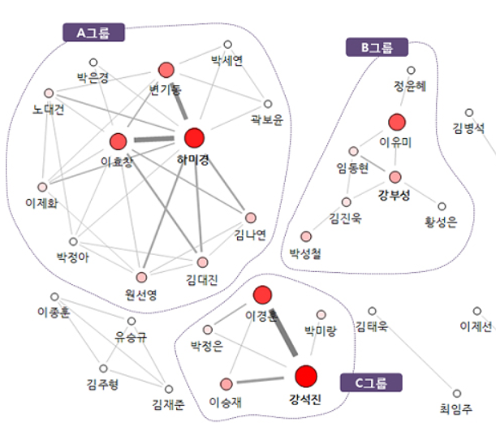
루뱅 메서드 (Louvain Method)
네트워크 안 군집화
네트워크 안 군집을 발견하는 방법
같은 군집 내부 간선의 개수와 강도를 최대화
서로 다른 군비 사이에서는 간선의 개수와 강도 최소화
위의 두 조건이 얼마나 잘 달성됐느냐를 가르키는 척도가 모듈성이다 (Modularity)
모듈성이 높을수록 군집화가 최적으로 수행된 것이다
Notes:
Ces 2016에서는 VR 전용전시관이 문을 열었습니다.
사진은 삼성의 VR4D 체험관의 모습
삼성전자는 C링크(Rink)를 전시.
가상현실 기기인 기어 VR을 얼굴에 착용한 뒤 특수장갑을 끼고 테니스를 시연
가상현실 제품 경쟁에는 삼성 (기어 VR) 외에도 소니 (플레이스테이션 VR), 오큘러스 (페이스북) , HTC (바이브 VR) 등 48개 업체가 뛰어들었다.
대만 HTC는 바이브VR 공개한다.
페이스북이 인수해 주목받은 오큘러스는 헤드셋형 신제품을 선보임
현재로서 VR 은 게임산업에 많은 중점 두고 있다.
실제로는 다양한 분야에 사용될 수 있는 기술입니다.
(교육실습 분야에서 가장 효과적으로 이용될 것으로 예상)

Slide 6
루뱅 메서드 (Louvain Method)
단계
0단계: 각 노드 하나하나를 하나의 군집으로 가정
1단계: 각 노드를 모듈성이 최대화되는 군집에 재할당, 모듈성을 더 높일 수 없다면 그대로 둔다. 재할당 없을 때까지 이 과정 반복
2단계: 1단계에서 찾은 각 군집을 하나의 노드로 치환해 새로운 성긴 네트워크 (coarse-grained)를 만든다. 원래 군집 사이에 존재하던 간선들을 통합해 새로운 노드 사이의 가중값 간선으로 만든다
3단계: 더 이상의 재할당과 통합이 없을 때까지 1단계와 2단계를 반복
Notes:
Ces 2016에서는 VR 전용전시관이 문을 열었습니다.
사진은 삼성의 VR4D 체험관의 모습
삼성전자는 C링크(Rink)를 전시.
가상현실 기기인 기어 VR을 얼굴에 착용한 뒤 특수장갑을 끼고 테니스를 시연
가상현실 제품 경쟁에는 삼성 (기어 VR) 외에도 소니 (플레이스테이션 VR), 오큘러스 (페이스북) , HTC (바이브 VR) 등 48개 업체가 뛰어들었다.
대만 HTC는 바이브VR 공개한다.
페이스북이 인수해 주목받은 오큘러스는 헤드셋형 신제품을 선보임
현재로서 VR 은 게임산업에 많은 중점 두고 있다.
실제로는 다양한 분야에 사용될 수 있는 기술입니다.
(교육실습 분야에서 가장 효과적으로 이용될 것으로 예상)

Slide 7
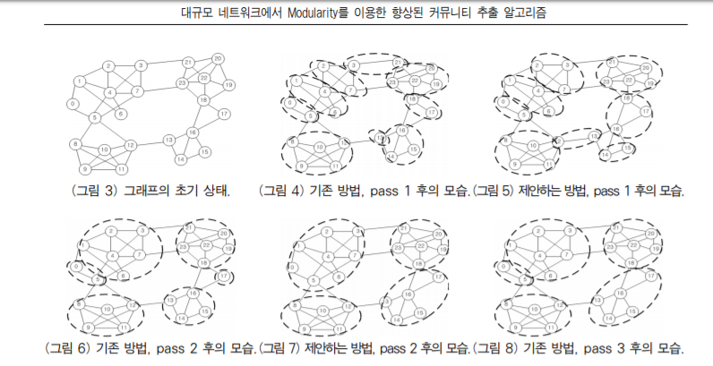
루뱅 메서드 (Louvain Method)
단계
Notes:
Ces 2016에서는 VR 전용전시관이 문을 열었습니다.
사진은 삼성의 VR4D 체험관의 모습
삼성전자는 C링크(Rink)를 전시.
가상현실 기기인 기어 VR을 얼굴에 착용한 뒤 특수장갑을 끼고 테니스를 시연
가상현실 제품 경쟁에는 삼성 (기어 VR) 외에도 소니 (플레이스테이션 VR), 오큘러스 (페이스북) , HTC (바이브 VR) 등 48개 업체가 뛰어들었다.
대만 HTC는 바이브VR 공개한다.
페이스북이 인수해 주목받은 오큘러스는 헤드셋형 신제품을 선보임
현재로서 VR 은 게임산업에 많은 중점 두고 있다.
실제로는 다양한 분야에 사용될 수 있는 기술입니다.
(교육실습 분야에서 가장 효과적으로 이용될 것으로 예상)

Slide 8
루뱅 메서드 (Louvain Method)
정리
루뱅 메서드는 작은 군집을 먼저 찾은 후 군집을 적절히 통합해 더 큰 군집을 찾게 해준다
이 같은 단순함과 효율성 덕분에 네트워크 군집화에서 루뱅 메서드를 가장 많이 사용한다
한계 1
작지만 중요한 군집을 놓칠 수 있다
군집을 반복적으로 병합하는 과정에서 크기가 작은 군집이 없어질 수 있다
이를 피하기 위해 중간 단계에서 생성되는 군집들을 확인해 필요하면 남긴다
한계 2
가능한 군집화 경우의 수가 많다
겹치거나 중첩된 군집을 포함하는 네트워크에서 최적의 군집을 정하기 어렵다
모듈성이 높은 답이 여러 개 존재할 경우 다른 출처의 정보를 이용해 결과를 검증한다 (지리적 위치, 정치 이데올로기, 배경지식 등등)
Notes:
Ces 2016에서는 VR 전용전시관이 문을 열었습니다.
사진은 삼성의 VR4D 체험관의 모습
삼성전자는 C링크(Rink)를 전시.
가상현실 기기인 기어 VR을 얼굴에 착용한 뒤 특수장갑을 끼고 테니스를 시연
가상현실 제품 경쟁에는 삼성 (기어 VR) 외에도 소니 (플레이스테이션 VR), 오큘러스 (페이스북) , HTC (바이브 VR) 등 48개 업체가 뛰어들었다.
대만 HTC는 바이브VR 공개한다.
페이스북이 인수해 주목받은 오큘러스는 헤드셋형 신제품을 선보임
현재로서 VR 은 게임산업에 많은 중점 두고 있다.
실제로는 다양한 분야에 사용될 수 있는 기술입니다.
(교육실습 분야에서 가장 효과적으로 이용될 것으로 예상)

Slide 9
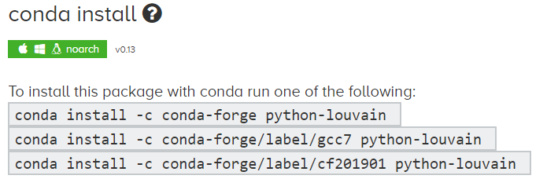
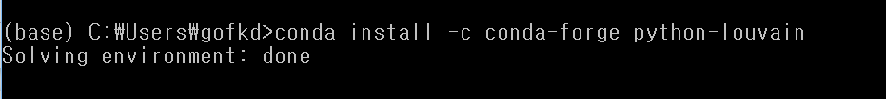
루뱅 메서드 (Louvain Method)
Package 설치법 1 (Anaconda navigator)
Notes:
Ces 2016에서는 VR 전용전시관이 문을 열었습니다.
사진은 삼성의 VR4D 체험관의 모습
삼성전자는 C링크(Rink)를 전시.
가상현실 기기인 기어 VR을 얼굴에 착용한 뒤 특수장갑을 끼고 테니스를 시연
가상현실 제품 경쟁에는 삼성 (기어 VR) 외에도 소니 (플레이스테이션 VR), 오큘러스 (페이스북) , HTC (바이브 VR) 등 48개 업체가 뛰어들었다.
대만 HTC는 바이브VR 공개한다.
페이스북이 인수해 주목받은 오큘러스는 헤드셋형 신제품을 선보임
현재로서 VR 은 게임산업에 많은 중점 두고 있다.
실제로는 다양한 분야에 사용될 수 있는 기술입니다.
(교육실습 분야에서 가장 효과적으로 이용될 것으로 예상)

Slide 10
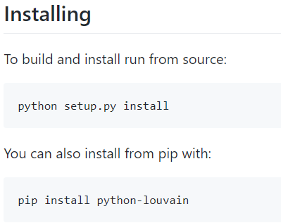
루뱅 메서드 (Louvain Method)
Package 설치법 2 (Python)
Notes:
Ces 2016에서는 VR 전용전시관이 문을 열었습니다.
사진은 삼성의 VR4D 체험관의 모습
삼성전자는 C링크(Rink)를 전시.
가상현실 기기인 기어 VR을 얼굴에 착용한 뒤 특수장갑을 끼고 테니스를 시연
가상현실 제품 경쟁에는 삼성 (기어 VR) 외에도 소니 (플레이스테이션 VR), 오큘러스 (페이스북) , HTC (바이브 VR) 등 48개 업체가 뛰어들었다.
대만 HTC는 바이브VR 공개한다.
페이스북이 인수해 주목받은 오큘러스는 헤드셋형 신제품을 선보임
현재로서 VR 은 게임산업에 많은 중점 두고 있다.
실제로는 다양한 분야에 사용될 수 있는 기술입니다.
(교육실습 분야에서 가장 효과적으로 이용될 것으로 예상)

Slide 11
페이지 랭크 알고리즘
개념
구글의 공동 창업자 래리 페이지(Larry Page)의 이름에서 유래
구글이 웹사이트에 순위를 부여할 때 맨 처음 사용한 알고리즘
군집은 상호작용이 집중되는 위치를 찾아주지만 그 상호작용은 군집 안에서 지배적인 노드에 의해 이뤄진다
지배적인 노드를 찾기 위해 순위 부여
어떤 종류의 노드에도 순위를 부여하기 위해 사용가능
세 가지 요소
링크의 수: 한 웹사이트가 다른 웹사이트로부터 링크돼 있으면 더 많은 사용자를 끌어들인다
링크의 강도: 사용자가 더 많이 접근할 수록 웹 사이트의 트래픽이 높다
링크의 출처: 랭크가 높은 웹 사이트로부터 링크된 웹 사이트는 랭크가 높아진다
Notes:
Ces 2016에서는 VR 전용전시관이 문을 열었습니다.
사진은 삼성의 VR4D 체험관의 모습
삼성전자는 C링크(Rink)를 전시.
가상현실 기기인 기어 VR을 얼굴에 착용한 뒤 특수장갑을 끼고 테니스를 시연
가상현실 제품 경쟁에는 삼성 (기어 VR) 외에도 소니 (플레이스테이션 VR), 오큘러스 (페이스북) , HTC (바이브 VR) 등 48개 업체가 뛰어들었다.
대만 HTC는 바이브VR 공개한다.
페이스북이 인수해 주목받은 오큘러스는 헤드셋형 신제품을 선보임
현재로서 VR 은 게임산업에 많은 중점 두고 있다.
실제로는 다양한 분야에 사용될 수 있는 기술입니다.
(교육실습 분야에서 가장 효과적으로 이용될 것으로 예상)

Slide 12
페이지 랭크 알고리즘
개념
M
1
1
J
2
2
1
2
T
1
2
D
각 노드는 웹사이트를 나타낸다
특정 노드로 향하는 하이퍼링크의 가중값이 클수록 많은 트래픽이 유입된다
웹 사이트 M에 머물던 사용자는 웹 사이트 J보다 D를 방문할 가능성이 두배로 크다
웹사이트 T는 방문하지 않는다
Notes:
Ces 2016에서는 VR 전용전시관이 문을 열었습니다.
사진은 삼성의 VR4D 체험관의 모습
삼성전자는 C링크(Rink)를 전시.
가상현실 기기인 기어 VR을 얼굴에 착용한 뒤 특수장갑을 끼고 테니스를 시연
가상현실 제품 경쟁에는 삼성 (기어 VR) 외에도 소니 (플레이스테이션 VR), 오큘러스 (페이스북) , HTC (바이브 VR) 등 48개 업체가 뛰어들었다.
대만 HTC는 바이브VR 공개한다.
페이스북이 인수해 주목받은 오큘러스는 헤드셋형 신제품을 선보임
현재로서 VR 은 게임산업에 많은 중점 두고 있다.
실제로는 다양한 분야에 사용될 수 있는 기술입니다.
(교육실습 분야에서 가장 효과적으로 이용될 것으로 예상)

Slide 13
페이지 랭크 알고리즘
시뮬레이션
M
25
J
25
25
T
25
D
100명의 사용자를 웹 사이트 네 곳에 균등하게 분배
Notes:
Ces 2016에서는 VR 전용전시관이 문을 열었습니다.
사진은 삼성의 VR4D 체험관의 모습
삼성전자는 C링크(Rink)를 전시.
가상현실 기기인 기어 VR을 얼굴에 착용한 뒤 특수장갑을 끼고 테니스를 시연
가상현실 제품 경쟁에는 삼성 (기어 VR) 외에도 소니 (플레이스테이션 VR), 오큘러스 (페이스북) , HTC (바이브 VR) 등 48개 업체가 뛰어들었다.
대만 HTC는 바이브VR 공개한다.
페이스북이 인수해 주목받은 오큘러스는 헤드셋형 신제품을 선보임
현재로서 VR 은 게임산업에 많은 중점 두고 있다.
실제로는 다양한 분야에 사용될 수 있는 기술입니다.
(교육실습 분야에서 가장 효과적으로 이용될 것으로 예상)

Slide 14
페이지 랭크 알고리즘
시뮬레이션
M
12.5
25
8.3
J
25
10
16.6
5
10
25
T
12.5
25
25
D
각 웹사이트 사용자를 다른 웹 사이트로 향하는 링크의 강도에 따라 재분배
웹 사이트 M에 있던 사용자의 2/3는 웹사이트 D로 이동, 나머지 1/3은 J로 이동
Notes:
Ces 2016에서는 VR 전용전시관이 문을 열었습니다.
사진은 삼성의 VR4D 체험관의 모습
삼성전자는 C링크(Rink)를 전시.
가상현실 기기인 기어 VR을 얼굴에 착용한 뒤 특수장갑을 끼고 테니스를 시연
가상현실 제품 경쟁에는 삼성 (기어 VR) 외에도 소니 (플레이스테이션 VR), 오큘러스 (페이스북) , HTC (바이브 VR) 등 48개 업체가 뛰어들었다.
대만 HTC는 바이브VR 공개한다.
페이스북이 인수해 주목받은 오큘러스는 헤드셋형 신제품을 선보임
현재로서 VR 은 게임산업에 많은 중점 두고 있다.
실제로는 다양한 분야에 사용될 수 있는 기술입니다.
(교육실습 분야에서 가장 효과적으로 이용될 것으로 예상)

Slide 15
페이지 랭크 알고리즘
시뮬레이션
M
23
J
13
10
T
54
D
각 사용자 분포를 반올림한 결과
최종적으로 남겨진 사용자 수가 페이지 랭크이다
웹 사이트가 더 많은 사용자를 끌어들일수록 순위가 높다
Notes:
Ces 2016에서는 VR 전용전시관이 문을 열었습니다.
사진은 삼성의 VR4D 체험관의 모습
삼성전자는 C링크(Rink)를 전시.
가상현실 기기인 기어 VR을 얼굴에 착용한 뒤 특수장갑을 끼고 테니스를 시연
가상현실 제품 경쟁에는 삼성 (기어 VR) 외에도 소니 (플레이스테이션 VR), 오큘러스 (페이스북) , HTC (바이브 VR) 등 48개 업체가 뛰어들었다.
대만 HTC는 바이브VR 공개한다.
페이스북이 인수해 주목받은 오큘러스는 헤드셋형 신제품을 선보임
현재로서 VR 은 게임산업에 많은 중점 두고 있다.
실제로는 다양한 분야에 사용될 수 있는 기술입니다.
(교육실습 분야에서 가장 효과적으로 이용될 것으로 예상)

Slide 16
제약
페이지 랭크 제약사항
오래된 노드에 유리한 방향으로 편향될 수 있다
새로운 웹페이지에 우수한 콘텐츠가 존재해도 초기에 발견하기가 어렵기 때문에페이지랭크가 낮아질 수 있고 사이트 추천에서 제외될 수 있다
주기적으로 페이지랭크를 갱신해 새로운 웹 사이트가 평판을 쌓으면서 랭크를 올릴 수 있게 해야한다
전반적으로
군집화와 랭킹이 네트워크에 대한 깊은 통찰력을 제공하지만 결과를 해석할 때는 신중해야 한다
나라간 친선관계, 경제적 이익 등 다른 출처로 인한 영향들을 과소평가하거나 놓칠 수 있다
즉 선택한 데이터 출처의 합리성과 분석 기법의 견고성을 확인하려면 다른 출처에서 얻은 정보를 분석한 결과도 확인해보아야 한다
Notes:
Ces 2016에서는 VR 전용전시관이 문을 열었습니다.
사진은 삼성의 VR4D 체험관의 모습
삼성전자는 C링크(Rink)를 전시.
가상현실 기기인 기어 VR을 얼굴에 착용한 뒤 특수장갑을 끼고 테니스를 시연
가상현실 제품 경쟁에는 삼성 (기어 VR) 외에도 소니 (플레이스테이션 VR), 오큘러스 (페이스북) , HTC (바이브 VR) 등 48개 업체가 뛰어들었다.
대만 HTC는 바이브VR 공개한다.
페이스북이 인수해 주목받은 오큘러스는 헤드셋형 신제품을 선보임
현재로서 VR 은 게임산업에 많은 중점 두고 있다.
실제로는 다양한 분야에 사용될 수 있는 기술입니다.
(교육실습 분야에서 가장 효과적으로 이용될 것으로 예상)

Slide 17
요약
소셜 네트워크 분석은 개체 사이의 관계를 매핑하고 분석하는 기법
로뱅 메서드는 군집 내 상호작용을 최대화하고 군집 사이 상호작용을 최소화해 네트워크에 존재하는 군집을 찾는다. 군집의 크기가 비슷하고 군집이 겹치거나 중복되지 않는 경우에 적합하다
페이지랭크 알고리즘은 링크의 개수, 강도, 출처를 바탕으로 네트워크에 존재하는 노드에 순위를 부여한다. 네트워크에서 유력한 노드를 찾아낼 수 있지만 많은 링크를 만들 시간이 부족한 새로운 노드에 불이익을 줄 수 있다
Notes:
Ces 2016에서는 VR 전용전시관이 문을 열었습니다.
사진은 삼성의 VR4D 체험관의 모습
삼성전자는 C링크(Rink)를 전시.
가상현실 기기인 기어 VR을 얼굴에 착용한 뒤 특수장갑을 끼고 테니스를 시연
가상현실 제품 경쟁에는 삼성 (기어 VR) 외에도 소니 (플레이스테이션 VR), 오큘러스 (페이스북) , HTC (바이브 VR) 등 48개 업체가 뛰어들었다.
대만 HTC는 바이브VR 공개한다.
페이스북이 인수해 주목받은 오큘러스는 헤드셋형 신제품을 선보임
현재로서 VR 은 게임산업에 많은 중점 두고 있다.
실제로는 다양한 분야에 사용될 수 있는 기술입니다.
(교육실습 분야에서 가장 효과적으로 이용될 것으로 예상)

Slide 18
소셜 네트워크 분석 출처
  PPT 작성
  https://blog.naver.com/prodiscovery/221160665673
  https://blog.naver.com/ilovespss/220654757038
  http://www.aurum.re.kr/Research/PostView.aspx?mm=1&ss=1&pid=2834#.XLIBY-gzZPY
  file:///C:/Users/gofkd/Downloads/journal_jics_13-3_JICS-2012-13-3-007.pdf
  https://kr.mathworks.com/help/matlab/math/use-page-rank-algorithm-to-rank-websites.html
  (책) 수학없이 배우는 데이터 과학과 알고리즘
  파이썬 코드
  https://mons1220.tistory.com/130?category=804486 (루뱅 알고리즘)
  http://thoughtschangeworld.blogspot.com/2018/03/tensorflow-linear-regression.html
  (선형회귀분석)
Notes:
Ces 2016에서는 VR 전용전시관이 문을 열었습니다.
사진은 삼성의 VR4D 체험관의 모습
삼성전자는 C링크(Rink)를 전시.
가상현실 기기인 기어 VR을 얼굴에 착용한 뒤 특수장갑을 끼고 테니스를 시연
가상현실 제품 경쟁에는 삼성 (기어 VR) 외에도 소니 (플레이스테이션 VR), 오큘러스 (페이스북) , HTC (바이브 VR) 등 48개 업체가 뛰어들었다.
대만 HTC는 바이브VR 공개한다.
페이스북이 인수해 주목받은 오큘러스는 헤드셋형 신제품을 선보임
현재로서는 VR 은 게임산업에 많은 중점 두고 있다.
실제로는 다양한 분야에 사용될 수 있는 기술입니다.
(교육실습 분야에서 가장 효과적으로 이용될 것으로 예상)

Slide 19
회귀 분석
chapter 6
Catholic University of Korea
최해랑
gofkdvjvl@naver.com
2019. 4. 14

Slide 20
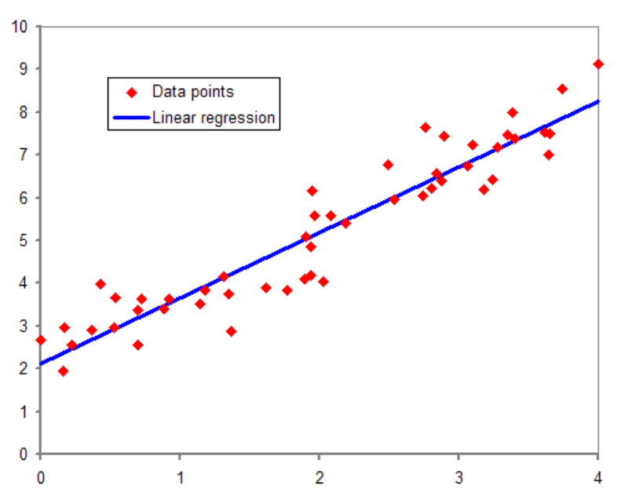
회귀 분석 (Regression Analysis)
추세선(Trend line)
추세선
시간
추세선은 생성하기 쉽고 예측하기 쉬워 예측에 있어 가장 널리 쓰이는 도구이다
(ex. 주식, 날씨. 여기서는 주식의 결과를 예측한다고 가정하자 )
일반적인 추세에서는 결과를 예측하기 위해 하나의 예측자(Predicator)를 이용한다 (ex. 시간)
예측자를 추가해 예측의 정확도를 개선할 수 있다
(ex. 주가를 예측하기 위해 시간에 영업이익을 더해 사용할 수 있다)
회귀 분석을 이용해 예측자를 추가해 예측의 정확도를 개선할 뿐만 아니라 각 예측자의 강점을 비교가능
Notes:
Ces 2016에서는 VR 전용전시관이 문을 열었습니다.
사진은 삼성의 VR4D 체험관의 모습
삼성전자는 C링크(Rink)를 전시.
가상현실 기기인 기어 VR을 얼굴에 착용한 뒤 특수장갑을 끼고 테니스를 시연
가상현실 제품 경쟁에는 삼성 (기어 VR) 외에도 소니 (플레이스테이션 VR), 오큘러스 (페이스북) , HTC (바이브 VR) 등 48개 업체가 뛰어들었다.
대만 HTC는 바이브VR 공개한다.
페이스북이 인수해 주목받은 오큘러스는 헤드셋형 신제품을 선보임
현재로서 VR 은 게임산업에 많은 중점 두고 있다.
실제로는 다양한 분야에 사용될 수 있는 기술입니다.
(교육실습 분야에서 가장 효과적으로 이용될 것으로 예상)

Slide 21
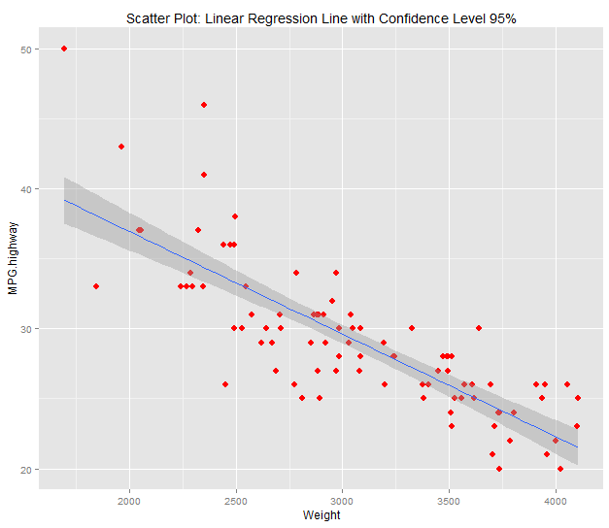
회귀 분석 (Regression Analysis)
예제: 주택가격 예측
주택 가격
주택 가격
최적합 선(best-fit line)
방의 개수
이웃에 거주하는 저소득자 비율
주택 가격을 예측하기 위해 추세선을 그을 수 있는데 이를 최적합 선이라고 한다
추세선은 가능한 많은 데이터 포인트를 지나거나 가까이에 위치
주택 가격 예측의 정확도를 향상시키기 위해 방의 개수와 이웃의 영향을 예측자로 조합할 수 있다
이웃의 영향도가 방의 개수보다 강한 예측자라면 더 큰 가중값을 둔다
Notes:
Ces 2016에서는 VR 전용전시관이 문을 열었습니다.
사진은 삼성의 VR4D 체험관의 모습
삼성전자는 C링크(Rink)를 전시.
가상현실 기기인 기어 VR을 얼굴에 착용한 뒤 특수장갑을 끼고 테니스를 시연
가상현실 제품 경쟁에는 삼성 (기어 VR) 외에도 소니 (플레이스테이션 VR), 오큘러스 (페이스북) , HTC (바이브 VR) 등 48개 업체가 뛰어들었다.
대만 HTC는 바이브VR 공개한다.
페이스북이 인수해 주목받은 오큘러스는 헤드셋형 신제품을 선보임
현재로서 VR 은 게임산업에 많은 중점 두고 있다.
실제로는 다양한 분야에 사용될 수 있는 기술입니다.
(교육실습 분야에서 가장 효과적으로 이용될 것으로 예상)

Slide 22
회귀 분석 (Regression Analysis)
예제: 주택가격 예측
주택 가격
주택 가격
최적합 선(best-fit line)
방의 개수
이웃에 거주하는 저소득자 비율
두번째 그림에서 데이터 포인터들이 추세선 주위에 더 밀집된 모습을 볼 수 있다
이웃의 소득 정도 > 방의 개수 (강한 예측자)
주택 가격 예측의 정확도를 향상시키기 위해 두 예측자를 조합한다
대신에 이웃의 영향력에 따른 예측에 더 큰 가중값을 둬야한다
Notes:
Ces 2016에서는 VR 전용전시관이 문을 열었습니다.
사진은 삼성의 VR4D 체험관의 모습
삼성전자는 C링크(Rink)를 전시.
가상현실 기기인 기어 VR을 얼굴에 착용한 뒤 특수장갑을 끼고 테니스를 시연
가상현실 제품 경쟁에는 삼성 (기어 VR) 외에도 소니 (플레이스테이션 VR), 오큘러스 (페이스북) , HTC (바이브 VR) 등 48개 업체가 뛰어들었다.
대만 HTC는 바이브VR 공개한다.
페이스북이 인수해 주목받은 오큘러스는 헤드셋형 신제품을 선보임
현재로서 VR 은 게임산업에 많은 중점 두고 있다.
실제로는 다양한 분야에 사용될 수 있는 기술입니다.
(교육실습 분야에서 가장 효과적으로 이용될 것으로 예상)

Slide 23
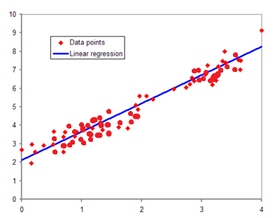
회귀 분석 (Regression Analysis)
추세선
주택 가격
조합된 예측자
최적의 가중값으로 조합된 두 예측자의 조합에 따른 주택가격
예전보다 데이터 포인트들이 추세선에 가깝다 ▶ 이 추세선을 이용한 예측이 더 정확하다는 의미
결론: 예측자의 가중값 조합이 각각의 예측자에 따른 예측보다 좀 더 정확하다
Notes:
Ces 2016에서는 VR 전용전시관이 문을 열었습니다.
사진은 삼성의 VR4D 체험관의 모습
삼성전자는 C링크(Rink)를 전시.
가상현실 기기인 기어 VR을 얼굴에 착용한 뒤 특수장갑을 끼고 테니스를 시연
가상현실 제품 경쟁에는 삼성 (기어 VR) 외에도 소니 (플레이스테이션 VR), 오큘러스 (페이스북) , HTC (바이브 VR) 등 48개 업체가 뛰어들었다.
대만 HTC는 바이브VR 공개한다.
페이스북이 인수해 주목받은 오큘러스는 헤드셋형 신제품을 선보임
현재로서 VR 은 게임산업에 많은 중점 두고 있다.
실제로는 다양한 분야에 사용될 수 있는 기술입니다.
(교육실습 분야에서 가장 효과적으로 이용될 것으로 예상)

Slide 24
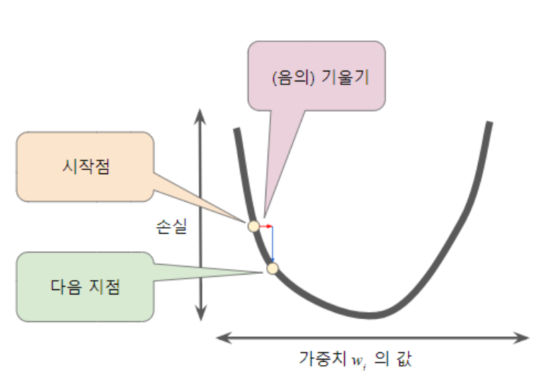
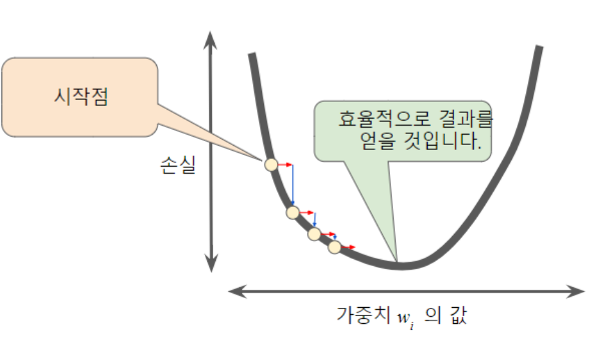
기울기 하강법 (Gradient descent)
최적의 가중값을 어떻게 찾는가?
적당한 가중값 집합에 대한 초기 추정을 한 후 이 가중값들을 적용해 예측을 수행하는 과정을 반복하면서 전체적인 예측 오차가 줄어들도록 조정
아래쪽으로 향하는 기울기가 가장 큰 방향을 찾고 가중값을 그 방향으로 재조정
최저점에 이르면 그곳이 바로 예측 오차가 최소화되는 지점이다
Notes:
Ces 2016에서는 VR 전용전시관이 문을 열었습니다.
사진은 삼성의 VR4D 체험관의 모습
삼성전자는 C링크(Rink)를 전시.
가상현실 기기인 기어 VR을 얼굴에 착용한 뒤 특수장갑을 끼고 테니스를 시연
가상현실 제품 경쟁에는 삼성 (기어 VR) 외에도 소니 (플레이스테이션 VR), 오큘러스 (페이스북) , HTC (바이브 VR) 등 48개 업체가 뛰어들었다.
대만 HTC는 바이브VR 공개한다.
페이스북이 인수해 주목받은 오큘러스는 헤드셋형 신제품을 선보임
현재로서 VR 은 게임산업에 많은 중점 두고 있다.
실제로는 다양한 분야에 사용될 수 있는 기술입니다.
(교육실습 분야에서 가장 효과적으로 이용될 것으로 예상)

Slide 25
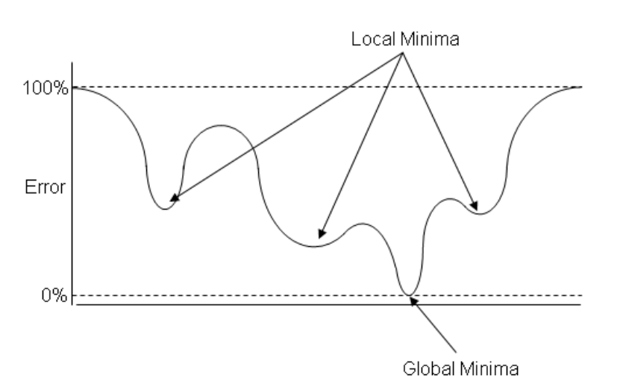
기울기 하강법 (Gradient descent)
모델이 복잡한 경우
어느 위치에서 시작하는지가 기울기 하강법 결과에 영향을 미친다
작은 구덩이가 있는 위치에서 시작하면 기울기 하강법 알고리즘은 구덩이의 움푹 파인 부분을 최적의 위치로 오해할 수 있다
해결방안: 확률적 기울기 하강법(Stochastic gradient descent)
각 단계에서 모든 데이터 포인트를 사용하지 않고 하나만 선택해 사용하면 변동성이 커져서 알고리즘이 구덩이에서 빠져나갈 수 있다 ▶ 최적은 아니지만 일반적으로 최적에 충분히 가까운 값을 구할 수 있다
Notes:
Ces 2016에서는 VR 전용전시관이 문을 열었습니다.
사진은 삼성의 VR4D 체험관의 모습
삼성전자는 C링크(Rink)를 전시.
가상현실 기기인 기어 VR을 얼굴에 착용한 뒤 특수장갑을 끼고 테니스를 시연
가상현실 제품 경쟁에는 삼성 (기어 VR) 외에도 소니 (플레이스테이션 VR), 오큘러스 (페이스북) , HTC (바이브 VR) 등 48개 업체가 뛰어들었다.
대만 HTC는 바이브VR 공개한다.
페이스북이 인수해 주목받은 오큘러스는 헤드셋형 신제품을 선보임
현재로서 VR 은 게임산업에 많은 중점 두고 있다.
실제로는 다양한 분야에 사용될 수 있는 기술입니다.
(교육실습 분야에서 가장 효과적으로 이용될 것으로 예상)

Slide 26
회귀 계수 (Regression coefficients)
최적의 가중값 결과를 어떻게 해석하는가?
회귀 예측자의 가중값의 정식 명칭
한 예측자의회귀 계수는 다른 예측자들에 비해 해당 예측자가 얼마나 강한지를 나타내는 상대적인 가치 (절대적인 예측 강도가 아니다)
ex) 주택의 면적과 방의 개수를 함께 사용해 주택 가격을 예측하면 주택의 크기
를 가늠할 때 방의 개수와 면적이 중복되므로 방의 개수에 대한 가중값은 중요성
을 잃는다
따라서 서로 다른 단위로 측정된 예측자들은 회귀 계수를 해석하는 데 방해할 수
있다 ▶ 예측자 변수 단위의 표준화가 필요
ex)cm단위 예측자의 가중값은 m단위 예측자의 가중값보다 100배 작다
베타 가중값(Beta weights): 예측자를 표준화한 후의 계수, 더 정확한 비교가능
Notes:
Ces 2016에서는 VR 전용전시관이 문을 열었습니다.
사진은 삼성의 VR4D 체험관의 모습
삼성전자는 C링크(Rink)를 전시.
가상현실 기기인 기어 VR을 얼굴에 착용한 뒤 특수장갑을 끼고 테니스를 시연
가상현실 제품 경쟁에는 삼성 (기어 VR) 외에도 소니 (플레이스테이션 VR), 오큘러스 (페이스북) , HTC (바이브 VR) 등 48개 업체가 뛰어들었다.
대만 HTC는 바이브VR 공개한다.
페이스북이 인수해 주목받은 오큘러스는 헤드셋형 신제품을 선보임
현재로서 VR 은 게임산업에 많은 중점 두고 있다.
실제로는 다양한 분야에 사용될 수 있는 기술입니다.
(교육실습 분야에서 가장 효과적으로 이용될 것으로 예상)

Slide 27
회귀 계수 (Regression coefficients)
최적의 가중값 결과를 어떻게 해석하는가?
주택 가격
이웃에 거주하는 저소득자 비율
주택 가격 예제
회귀 방정식 (가격 = 2.7 (방의 수) – 6.3 (저소득자의 비율))
저소득자 비율은 음의 가중값을 지니므로 빼기 기호 사용
이는 그림에서 추세선 기울기가 아래로 향하는 것에서 알 수 있듯이 해당 예측자가 주택 가격과 음의 상관관계를 갖기 때문이다
Notes:
Ces 2016에서는 VR 전용전시관이 문을 열었습니다.
사진은 삼성의 VR4D 체험관의 모습
삼성전자는 C링크(Rink)를 전시.
가상현실 기기인 기어 VR을 얼굴에 착용한 뒤 특수장갑을 끼고 테니스를 시연
가상현실 제품 경쟁에는 삼성 (기어 VR) 외에도 소니 (플레이스테이션 VR), 오큘러스 (페이스북) , HTC (바이브 VR) 등 48개 업체가 뛰어들었다.
대만 HTC는 바이브VR 공개한다.
페이스북이 인수해 주목받은 오큘러스는 헤드셋형 신제품을 선보임
현재로서 VR 은 게임산업에 많은 중점 두고 있다.
실제로는 다양한 분야에 사용될 수 있는 기술입니다.
(교육실습 분야에서 가장 효과적으로 이용될 것으로 예상)

Slide 28
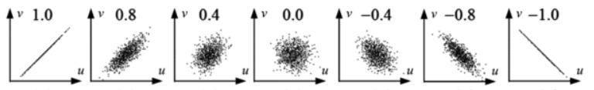
상관 계수 (Correlation coefficient)
예측자가 하나뿐일 때
예측자가 하나뿐일 때 해당 예측자의 베타 가중값, r로 표기 (-1 <= r <=1)
방향
  계수가 양수: 예측자와 결과가 같은 방향으로 움직이는 것
  계수가 음수: 예측자와 결과가 반대 방향으로 움직이는 것
강도(크기)
  계수의 값이 -1이나 1에 가까울수록 예측자가 강하다
  계수의 값이 0: 예측자와 결과 사이에 관계가 없다
이처럼 상관계수는 각 예측자의 절대적 강도를 나타내므로 예측자들의 우선순위를 정할 때 회귀 계수보다 더 안정적인 방법이다
Notes:
Ces 2016에서는 VR 전용전시관이 문을 열었습니다.
사진은 삼성의 VR4D 체험관의 모습
삼성전자는 C링크(Rink)를 전시.
가상현실 기기인 기어 VR을 얼굴에 착용한 뒤 특수장갑을 끼고 테니스를 시연
가상현실 제품 경쟁에는 삼성 (기어 VR) 외에도 소니 (플레이스테이션 VR), 오큘러스 (페이스북) , HTC (바이브 VR) 등 48개 업체가 뛰어들었다.
대만 HTC는 바이브VR 공개한다.
페이스북이 인수해 주목받은 오큘러스는 헤드셋형 신제품을 선보임
현재로서 VR 은 게임산업에 많은 중점 두고 있다.
실제로는 다양한 분야에 사용될 수 있는 기술입니다.
(교육실습 분야에서 가장 효과적으로 이용될 것으로 예상)

Slide 29
회귀 분석 제약
이상값에 민감하다.
모든 데이터 포인트를 균등하게 취급하므로 극단적인 값을 갖는 몇몇 데이터 포인트가 추세선을 심각하게 왜곡시킬 수 있다
이를 감지하려면 다음 단계의 분석을 하기 전에 산포도를 이용해 이상값을 찾아야 한다
서로 연관된 예측자로 인한 가중값 왜곡
회귀 모델에 서로 상관도가 높은 예측자를 포함시키면 가중값을 해석할 때 왜곡을 유발해 다중공선성(multicollinearity)문제가 발생한다
( 회귀 분석에서 사용된 모형의 일부 예측 변수가 다른 예측 변수와 상관 정도
가 높아, 데이터 분석 시 부정적인 영향을 미치는 현상)
상관도가 높은 예측자를 제외하거나 다른 고급 기법을 사용해 해결할 수 있다
인과관계를 반영하지 않는다
애완견을 기른다고 집의 가격이 올라가지는 않는다, 하지만 애완견 소유여부가 주택 가격과 양의 상관관계에 있을 수 있다
Notes:
Ces 2016에서는 VR 전용전시관이 문을 열었습니다.
사진은 삼성의 VR4D 체험관의 모습
삼성전자는 C링크(Rink)를 전시.
가상현실 기기인 기어 VR을 얼굴에 착용한 뒤 특수장갑을 끼고 테니스를 시연
가상현실 제품 경쟁에는 삼성 (기어 VR) 외에도 소니 (플레이스테이션 VR), 오큘러스 (페이스북) , HTC (바이브 VR) 등 48개 업체가 뛰어들었다.
대만 HTC는 바이브VR 공개한다.
페이스북이 인수해 주목받은 오큘러스는 헤드셋형 신제품을 선보임
현재로서 VR 은 게임산업에 많은 중점 두고 있다.
실제로는 다양한 분야에 사용될 수 있는 기술입니다.
(교육실습 분야에서 가장 효과적으로 이용될 것으로 예상)

Slide 30
회귀분석 요약
회귀 분석은 가능한 많은 데이터 포인트를 지나거나 가까이에 위치하는 최적합 추세선을 갖는다
예측자의 가중값 조합을 바탕으로 추세선을 찾을 수 있다. 이러한 가중값을 회귀 계수라고 하며 다른 예측자가 존재하는 상황에서 해당 예측자의 강도를 나타낸다
회귀 분석은 예측자 사이에 상관관계가 없고 이상값이 존재하지 않으며 추세가 직선임을 가정할 수 있을 때 적합하다
Notes:
Ces 2016에서는 VR 전용전시관이 문을 열었습니다.
사진은 삼성의 VR4D 체험관의 모습
삼성전자는 C링크(Rink)를 전시.
가상현실 기기인 기어 VR을 얼굴에 착용한 뒤 특수장갑을 끼고 테니스를 시연
가상현실 제품 경쟁에는 삼성 (기어 VR) 외에도 소니 (플레이스테이션 VR), 오큘러스 (페이스북) , HTC (바이브 VR) 등 48개 업체가 뛰어들었다.
대만 HTC는 바이브VR 공개한다.
페이스북이 인수해 주목받은 오큘러스는 헤드셋형 신제품을 선보임
현재로서 VR 은 게임산업에 많은 중점 두고 있다.
실제로는 다양한 분야에 사용될 수 있는 기술입니다.
(교육실습 분야에서 가장 효과적으로 이용될 것으로 예상)

Slide 31
회귀 분석 출처
  PPT 작성
  (책) 수학없이 배우는 데이터 과학과 알고리즘
  https://blog.naver.com/dkdlel531/221470103164
  https://blog.naver.com/phj8498/221351582162
  https://cafe.naver.com/kim2kie/44
  파이썬 코드
  https://blog.naver.com/zzzzbob/221417346994(상관계수)
  https://m.blog.naver.com/PostView.nhn?blogId=kiddwannabe&logNo=221205309816&proxyReferer=https%3A%2F%2Fwww.google.com%2F(상관관계분석)
  https://github.com/insightbook/Data-Science-from-Scratch/blob/master/code/ch08_gradient_descent.py(기울기하강법)
Notes:
Ces 2016에서는 VR 전용전시관이 문을 열었습니다.
사진은 삼성의 VR4D 체험관의 모습
삼성전자는 C링크(Rink)를 전시.
가상현실 기기인 기어 VR을 얼굴에 착용한 뒤 특수장갑을 끼고 테니스를 시연
가상현실 제품 경쟁에는 삼성 (기어 VR) 외에도 소니 (플레이스테이션 VR), 오큘러스 (페이스북) , HTC (바이브 VR) 등 48개 업체가 뛰어들었다.
대만 HTC는 바이브VR 공개한다.
페이스북이 인수해 주목받은 오큘러스는 헤드셋형 신제품을 선보임
현재로서는 VR 은 게임산업에 많은 중점 두고 있다.
실제로는 다양한 분야에 사용될 수 있는 기술입니다.
(교육실습 분야에서 가장 효과적으로 이용될 것으로 예상)

Slide 32
Thank you
Catholic University of Korea
최해랑
gofkdvjvl@naver.com
2019. 04. 14

